Slide 1
ΚΟΝΣΕΡΒΟΠΟΙΗΣΗ
ΜΑΘΗΜΑ: ΒΙΟΤΕΧΝΟΛΟΓΙΑ
ΕΚΠΑΙΔΕΥΤΗΣ: κ. ΓΙΩΡΓΟΣ ΕΥΓΕΝΕΙΑΔΗΣ
ΚΑΤΑΡΤΙΖΟΜΕΝΗ: ΓΕΩΡΓΟΠΟΥΛΟΥ ΔΗΜΗΤΡΑ

Slide 2
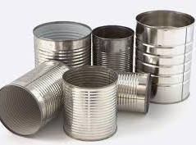
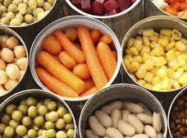
ΟΡΙΣΜΟΣ
είναι η θερμική επεξεργασία των τροφίμων μέσα σε ερμητικά κλεισμένους περιέκτες
Την διαδικασία ανακάλυψε το 1790 στην Γαλλία ο Nicholas Appert
Το 1810 ο Peter Durand στην Αγγλία, κατέθεσε την πρώτη πατέντα μεταλλικής κονσέρβας

Slide 3
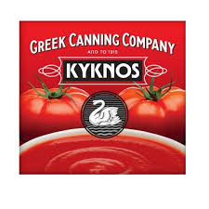
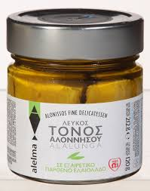
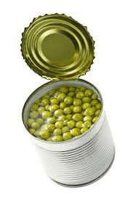
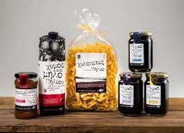
ΤΟ ΥΛΙΚΟ ΤΟΥ ΠΕΡΙΕΚΤΗ ΜΠΟΡΕΙ ΝΑ ΕΙΝΑΙ ΑΠΟ:
χαρτί για εύκαμπτη συσκευασία
χαρτόνι για δύσκαμπτους περιέκτες
μεταλλικά δοχεία (Λευκοσιδηρά ή Αλουμινένια)
μεταλλικά φύλλα για εύκαμπτη συσκευασία
γυάλινα δοχεία
πλαστικές μεμβράνες
πλαστικοί περιέκτες δύσκαμπτοι
ξύλινοι περιέκτες

Slide 4
Η θέρμανση των τροφίμων γίνεται πριν τη συσκευασία και συνήθως μέσα σε κλειστά δοχεία με στόχο την καταστροφή των μικροοργανισμών, που θα μπορούσαν να προκαλέσουν αλλοίωση στο τρόφιμο
Επίσης τα τρόφιμα προφυλάσσονται για περαιτέρω επιμόλυνση με αποκλεισμό του εξωτερικού αέρα
Η κονσερβοποίηση είναι μια από τις πιο συνηθισμένες μεθόδους επεξεργασίας των τροφίμων με σκοπό την συντήρησή τους

Slide 5
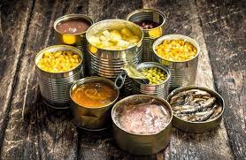
΄ΕΜΠΟΡΙΚΗ ΑΠΟΣΤΕΙΡΩΣΗ΄
Κύριο μέλημα στην κονσερβοποίηση είναι η αποστείρωση
Επιδιώκεται η θανάτωση των μικροβίων που μπορεί να προκαλέσουν βλάβες στο τρόφιμο ή την υγεία των καταναλωτών
Ωστόσο κάποια μικρόβια μπορεί να επιβιώσουν, όμως μένουν σε αδρανή μορφή και έτσι δεν καταφέρουν να αναπτυχθούν

Slide 6
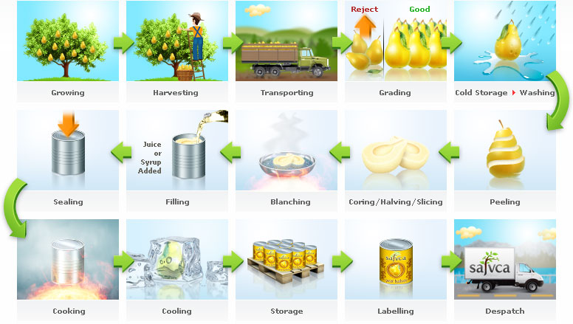
ΔΙΑΔΙΚΑΣΙΑ ΚΟΝΣΕΡΒΟΠΟΙΗΣΗΣ

Slide 7
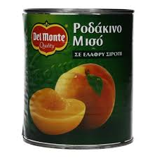
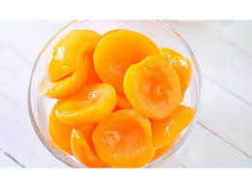
ΚΟΜΠΟΣΤΑ ΡΟΔΑΚΙΝΟ
παρασκευάζονται από ώριμα, καθαρισμένα φρέσκα ή κατεψυγμένα φρούτα από τα οποία έχει αφαιρεθεί ο πυρήνας και συσκευάζεται μαζί με σιρόπι ζάχαρης, φρουτοχυμό ή νερό
το προϊόν θα πρέπει να συμβαδίζει με όλες τις προδιαγραφές του Κώδικα Τροφίμων και Ποτών και τις οδηγίες της Ε.Ε.
μετά την συγκομιδή του ροδάκινου δίνεται μεγάλη έμφαση στα υπολείμματα φυτοφαρμάκων που πιθανόν να έχουν, καθώς και την βιολογική ωρίμανση αφού παίζουν σπουδαίο ρόλο στην επεξεργασία

Slide 8
ΠΡΟΕΤΟΙΜΑΣΙΑ ΠΡΟΙΟΝΤΑΣ
τα ροδάκινα αρχικά πλένονται με πόσιμο νερό -οδηγούνται σε σημείο αυτόματης διαλογής και απομάκρυνσης των μη αποδεκτών φρούτων
ταξινομούνται κατά μέγεθος
διχοτομούνται και απομακρύνεται ο πυρήνας τους. Πραγματοποιείται έλεγχος για την παρουσία τμημάτων του πυρήνα στο εδώδιμο μέρος που θα μπορούσε να προκαλέσει τη δυσαρέσκεια των καταναλωτικού κοινού
για την απομάκρυνση της επιδερμίδας εμβαπτίζονται με διάλυμα καυστικής σόδας, το οποίο σε τακτά χρονικά διαστήματα αντικαθίσταται

Slide 9
ΤΜΗΜΑ ΣΥΣΚΕΥΑΣΙΑΣ
τα κομμάτια φρούτου μεταφέρονται σε μεταλλικές συσκευασίες κατάλληλες για τέτοιου είδους τρόφιμα, οι οποίες έχουν προηγουμένως απολυμανθεί
περνούν από αυτόματο ζυγιστικό μηχάνημα και γεμίζουν με σιρόπι ζάχαρης που βρίσκεται σε θερμοκρασία 85-95°C
Η παραγωγή του σιροπιού γίνεται με ζάχαρης σε πόσιμο νερό (pH περίπου 4,2) και με προσθήκη κιτρικού οξέος. Το διάλυμα αφού φτάσει στην επιθυμητή θερμοκρασία προστίθενται στο μεταλλικό περιέκτη. Ακολουθεί το στάδιο απαέρωσης δηλαδή σφράγισμα του περιέκτη με κατάλληλο καπάκι

Slide 10
ΘΕΡΜΙΚΗ ΕΠΕΞΕΡΓΑΣΙΑ
ο σφραγισμένος περιέκτης υφίσταται θερμική επεξεργασία είτε με καυτό νερό είτε με χρήση ατμού (90oC) για χρονικό διάστημα ανάλογα με το μέγεθος του περιέκτη
η καταγραφή της θερμοκρασίας θα πρέπει να ελέγχεται
ακολουθεί ψύξη σε θερμοκρασία περιβάλλοντος - στέγνωμα και αποθήκευση

Slide 11
ΑΠΟΘΗΚΕΥΣΗ- ΔΙΑΝΟΜΗ
το συσκευασμένο προϊόν ελέγχεται μικροβιολογικά, χημικά αλλά και οργανοληπτικά για να διαπιστωθεί η ποιότητα και η ασφάλεια του καταναλωτή
οδηγείται για ετικετάρισμα
στη συνέχεια είτε διατίθεται άμεσα στην αγορά είτε οδηγείται σε αποθηκευτικούς χώρους όπου θα παραμείνει μέχρι τη διάθεση του

Slide 12
ΣΥΝΤΗΡΗΣΗ
Ο Ενιαίος Φορέας Ελέγχου Τροφίμων (ΕΦΕΤ) και το Εθνικό και Καποδιστριακό Πανεπιστήμιο Αθηνών μελέτησε την επίδραση του χρόνου φύλαξης κονσερβοποιημένων τροφίμων στο ψυγείο
Διαπιστώθηκε ότι από την πρώτη στιγμή ανοίγματος της μεταλλικής συσκευασίας αρχίζει μια σημαντική μετανάστευση μετάλλων από τη συσκευασία προς το τρόφιμο
Μέταλλα όπως ο κασσίτερος, ο σίδηρος, το κάδμιο και ο μόλυβδος έχουν μεταναστεύσει προς το τρόφιμο ακόμα και μετά από μόλις 6 ώρες φύλαξης στο ψυγείο
Για να γίνει όμως επικίνδυνα απαιτείται χρόνος τουλάχιστον μίας ημέρα φύλαξης στο ψυγείο

Slide 13
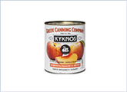
ΘΡΕΠΤΙΚΗ ΑΞΙΑ | ΑΝΑ 100g | ΑΝΑ ΜΕΡΙΔΑ (200.00g)
Ενέργεια | 55.00 kcal | 110 kcal
Πρωτείνες | 0.50 g | 1 g
Υδατάνθρακες | 14.00 g | 28 g
Σάκχαρα | 12.00 g | 24 g
Λιπαρά | 0.40 g | 0.8 g
Κορεσμένα Λιπαρά | 0.20 g | 0.4 g
Αλάτι | 0.01 g | 0.02 g

Slide 14
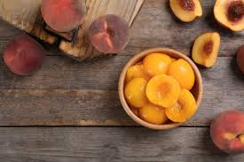
ΘΡΕΠΤΙΚΗ ΑΞΙΑ
η κονσερβοποίηση δεν καταστρέφει μεγάλο ποσοστό από τα θρεπτικά συστατικά, σύμφωνα με μελέτες που παρουσίασαν οι επιστημονικές ομάδες από τις ΗΠΑ και την Αυστραλία
βιταμίνη Α: τα καροτένια παρουσιάζουν ελάχιστες απώλειες, ενώ έρευνες έδειξαν ότι η θερµική επεξεργασία τα καθιστά καλύτερα διαθέσιμα για τον οργανισμό
βιταμίνη C: κάποια ποσότητα χάνονται κατά την θέρµανση όμως το µεγαλύτερο ποσό διαλύεται στο υγρό πληρώσεως
κάλιο: παραμένει αναλλοίωτο κατά την διάρκεια της κονσερβοποίησης

Slide 15
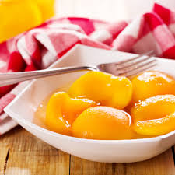
ΘΡΕΠΤΙΚΗ ΑΞΙΑ ΑΝΑ 100gr
ΘΡΕΠΤΙΚΑ ΣΥΣΤΑΤΙΚΑ | ΝΩΠΟ | ΚΟΝΣΕΡΒΟΠΟΙΗΜΕΝΟ ΣΕ ΕΛΑΦΡΥ ΣΙΡΟΠΙ
Ενέργεια | 37 | 68
Λίπος | 0,08 | 0,04
Υδατάνθρακες | 9,4 | 15
Διαιτητικές ίνες | 1,7 | 1,6
Πρωτεΐνες | 0,6 | 0,5
Ασβέστιο | 4,3 | 3,8

Slide 16
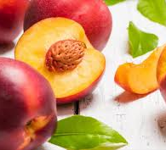
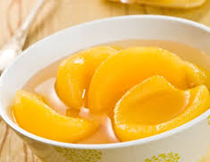
τα κονσερβοποιηµένα φρούτα διατηρούν τα θρεπτικά τους συστατικά έως και δύο χρόνια. Τα προϊόντα συλλέγονται κατά την κορύφωση της ωριμότητας τους και κονσερβοποιούνται λίγες ώρες αργότερα
είναι µικροβιολογικά ασφαλή λόγω της αποστείρωσης. Θα πρέπει να τα περιλαμβάνουμε στην διατροφή μας, βασιζόμενοι πάντα στο πρότυπο της «Μεσογειακής ∆ιατροφής»
αντίθετα τα νωπά φρούτα συχνά συλλέγονται πολύ πριν το θρεπτικό τους περιεχόµενο φτάσει στο µέγιστο

Slide 17
ΠΗΓΕΣ
Πτυχιακή εργασία του ‘ΤΣΙΤΣΑΝΟΠΟΥΛΟΣ Δ. ΘΕΜΙΣΤΟΚΛΗΣ’
Έρευνα του ΄Ιωάννης Πασιάς’ - Διδάκτωρ Χημείας του Πανεπιστημίου Αθηνών
http://3lyk-ioann.ioa.sch.gr/Projects2012-13/pr_a4/ProjectA4.pdf
http://eclass.teiion.gr/
http://dspace.aua.gr/xmlui/bitstream/handle/10329/7052/

